Slide 1
Центр профилактики в детской поликлинике

Slide 2
Приказ Минестерства здравоохранения РФ от 30 сентября 2015г. №
683н«об утверждении Порядка организации и осуществления профилактики неинфнкционных заболеваний и проведения мероприятий по формированию здорового образа жизни в медицинских организация»

Slide 3
Рекомендуемые штатные нормативы отделения(кабинета) медицинской профилактики
№ п/п | Наименование должности | Количество должностей, ед.
1. | Заведующий отделением (кабинетом) медицинской профилактики – врач по медицинской профилактике | 1 вместо 0,5 должности врача по медицинской профилактике
2. | Врач по медицинской профилактике | 1 на 20 тыс. взрослого населения
3. | Врач-психотерапевт или медицинский психолог | 1 на отделение
4. | Старшая медицинская сестра | 1 вмсто 0,5 должности фельдшера
5. | Фельдшер (медицинская сестра, акушер) | 1 на 20 тыс взрослого населения

Slide 4
сТАНДАРТ ОСНАЩЕНИЯ ОТДЕЛЕНИЯ (КАБИНЕТА) МЕДИЦИНСКОЙ ПРОФИЛАКТИКИ ДЛЯ ВЗРОСЛЫХ
N п/п9 | Наименование | Количество, шт.
1 | Тонометр | не менее 1
2 | Экспресс-анализатор для определения общего холестерина в крови | не менее 1
3 | Экспресс-анализатор для определения глюкозы в крови | не менее 1
4 | Анализатор окиси углерода выдыхаемого воздуха с определением карбоксигемоглобина (смокелайзер) | не менее 1
5 | Тонометр портативный для измерения внутриглазного давления | не менее 1
6 | Спирометр (портативный с одноразовыми мундштуками) | не менее 1
7 | Весы | не менее 1
8 | Ростомер | не менее 1
9 | Секундомер | Не менее 1

Slide 5
10 | Комплект оборудования для наглядной пропаганды здорового образа жизни | Не менее 1
11 | Комплект наглядных пособий | Не менее 1
12 | Персональный компьютер | По числу рабочих мест
13 | Принтер или многофункциональное устройство: принтер - копировальный аппарат - сканер | Не менее 1
14 | Сантиметровая лента | Не менее 1
15 | Кушетка | Не менее 1
16 | Стол письменный | Не менее 1
17 | Стулья | Не менее 1
18 | Шкаф для документов | Не менее 1
19 | Вешалка для одежды | 1
20 | Процедурный столик | Не менее 1
21 | Бактерицидная лампа переносная | Не менее 1
22 | Контейнер для замачивания одноразовых мундштуков, тест-полосок | Не менее 1

Slide 6
Для организации работы Центра в его структуре рекомендуется предусматривать следующие структурные подразделения:
1) кабинет врача;
2) кабинет для проведения группового профилактического консультирования (школ пациента);
3) кабинеты тестирования, инструментального и лабораторного обследования;
4) кабинет гигиениста стоматологического;
5) кабинет лечебной физкультуры;
6) кабинет здорового питания.

Slide 7
Основными функциями Центра являются:
1) участие в оказании взрослому населению первичной медико-санитарной помощи;
2) проведение обследования граждан с целью оценки функциональных и адаптативных резервов здоровья, выявления факторов риска развития неинфекционных заболеваний, включая риск пагубного потребления алкоголя, и риска потребления наркотических средств и психотропных веществ без назначения врача, прогноза состояния здоровья, включающее определение антропометрических параметров, скрининг-оценку уровня психофизиологического и соматического здоровья, функциональных и адаптивных резервов организма, экспресс-оценку состояния сердечно-сосудистой системы, оценку показателей функций дыхательной системы, органа зрения, выявление патологических изменений зубов, болезней пародонта и слизистой оболочки полости рта;
3) индивидуальное консультирование граждан по вопросам ведения здорового образа жизни, включая рекомендации по рациональному питанию, двигательной активности, занятиям физической культурой и спортом, режиму сна, условиям быта, труда (учебы) и отдыха, психогигиене и управлению стрессом, профилактике факторов риска развития неинфекционных заболеваний, ответственному отношению к своему здоровью и здоровью членов своей семьи, принципам ответственного родительства;
4) проведение мероприятий по коррекции факторов риска развития неинфекционных заболеваний, в том числе в форме индивидуального углубленного профилактического консультирования или группового профилактического консультирования (школа пациента), включающего оказание медицинской помощи, направленной на прекращение потребления табака, для граждан, в том числе граждан с II и III группами состояния здоровья "1" (по направлению медицинского работника, в рамках второго этапа диспансеризации).

Slide 8
РЕКОМЕНДУЕМЫЕ ШТАТНЫЕ НОРМАТИВЫ ЦЕНТРА ЗДОРОВЬЯ
N п/п | Наименование должности | Количество должностей, ед.
1. | Заведующий - врач по медицинской профилактике | 1
2. | Врач по медицинской профилактике | 1 на 40 тыс. взрослого населения "1"
3. | Врач - психотерапевт или медицинский психолог | 1
4. | Гигиенист стоматологический | 1
5. | Инструктор по лечебной физкультуре | 1
6. | Старшая медицинская сестра | 1
7. | Медицинская сестра | 1 на 1 должность врача по медицинской профилактике
8. | Медицинский оптик-оптометрист (медицинская сестра "2") | 1

Slide 9
СТАНДАРТ ОСНАЩЕНИЯ ЦЕНТРА ЗДОРОВЬЯ
N п/п | Наименование | Количество, шт.
1. | Аппаратно-программный комплекс для скрининг-оценки уровня психофизиологического и соматического здоровья, функциональных и адаптивных резервов организма с комплектом оборудования для измерения параметров физического развития | не менее 1
2. | Система скрининга сердца компьютеризированная (экспресс-оценка состояния сердца по ЭКГ-сигналам от конечностей) | не менее 1
3. | Система ангиологического скрининга с автоматическим измерением систолического артериального давления и расчета плече-лодыжечного индекса | не менее 1
4. | Аппарат для комплексной детальной оценки функций дыхательной системы (спирометр компьютеризированный) | не менее 1
5. | Экспресс-анализатор для определения общего холестерина и глюкозы в крови (с принадлежностями) | не менее 1
6. | Анализатор окиси углерода выдыхаемого воздуха с определением карбоксигемоглобина (смокелайзер) | не менее 1
7. | Пульсоксиметр (оксиметр пульсовой) | не менее 1
8. | Комплект оборудования для зала лечебной физической культуры | не менее 1

Slide 10
9. | Комплект оборудования для наглядной пропаганды здорового образа жизни | не менее 1
10. | Комплект наглядных пособий | не менее 1
11. | Рабочее место гигиениста стоматологического (установка стоматологическая, компрессор, пылесос-слюноотсос) | не менее 1
12. | Рабочее место медицинского оптика-оптометриста (медицинской сестры) (набор пробных очковых линз и призм с пробной оправой, проектор знаков, автоматический рефрактометр, автоматический пневмотонометр) | не менее 1
13. | Рабочее место врача кабинета здорового питания (специальное программное обеспечение; ультразвуковой костный денситометр) | при наличии соответствующих возможностей
14. | Персональный компьютер | по числу рабочих мест
15. | Принтер | не менее 1
16. | Тонометр | не менее 1
17. | Весы | не менее 1
18. | Ростомер | не менее 1
19. | Сантиметровая лента | не менее 1

Slide 11
Положение о кабинете профилактической работы с детьми
(кабинете здорового ребенка) представлено в Приказе № 60 от 19.01.1983 г. Министерства здравоохранения СССР «О дальнейшем совершенствовании амбулаторно-поликлинической помощи детскому населению в городах» (в редакции Приказа № 60 Министерства здравоохранения РФ от 05.05.1999г.) и действует до настоящего времени.

Slide 12
Кабинет здорового ребенка организуется в составе детской городской поликлиники (отделения) для осуществления профилактической работы со здоровыми детьми раннего возраста.
В кабинете здорового ребенка работает фельдшер или медицинская сестра, прошедшие подготовку по профилактической работе с детьми и санитарно-просветительской работе с населением.
Руководство работой кабинета осуществляет заведующий одним из педиатрических отделений.
Медицинский персонал кабинета здорового ребенка работает под контролем главной (старшей) медицинской сестры детской городской поликлиники (отделения).

Slide 13
Основные задачи кабинета здорового ребенка:
пропаганда здорового образа жизни в семье;
обучение родителей основным правилам воспитания здорового ребенка (режим, питание, физическое воспитание, закаливание, уход и др.);
санитарное просвещение родителей по вопросам гигиенического воспитания детей, профилактики заболеваний и отклонений в развитии ребенка.

Slide 14
Функции персонала кабинета здорового ребенка:
оказание помощи участковым врачам-педиатрам в проведении организуемых в кабинете занятий школ молодых матерей, отцов;
проведение индивидуальных и коллективных бесед с родителями детей раннего возраста, выдача им памяток и методической литературы по вопросам охраны здоровья ребенка;
обучение родителей методике ухода за детьми, организации режима дня, возрастным комплексам массажа, гимнастики, проведению закаливающих процедур, технологии приготовления детского питания, правилам введения докорма и прикорма;
проведение работы по профилактике рахита у детей (выдача витамина "Д" на дом или его дача в кабинете, постановка пробы Сулковича по назначению врача);
проведение индивидуальной подготовки детей к поступлению в дошкольное учреждение;

Slide 15
обучение участковых медицинских сестер вопросам профилактической работы с детьми, методике массажа, гимнастики, закаливающих процедур и др.;
информирование участковых врачей-педиатров и медицинских сестер о выявленных нарушениях в развитии ребенка и ошибках, допускаемых родителями в уходе за детьми;
осуществление связи с домом санитарного просвещения (в настоящее время - с Центрами медицинской профилактики и Центрами здоровья) с целью изучения и распространения новых материалов по вопросам развития и воспитания здорового ребенка;
комплектация материалов для оформления кабинета, соответствующей обучающей литературы, таблиц, плакатов, пособий, памяток, выставки по основным вопросам профилактической работы со здоровым ребенком;
ведение необходимой рабочей документации и учет инструктивно-методических материалов по развитию и воспитанию детей раннего возраста.

Slide 16
Методические материалы и наглядные пособия по основным вопросам развития и воспитания здорового ребенка, профилактики заболеваний в кабинете здорового ребенка:
таблица возрастных режимов;
таблица-схема естественного и искусственного вскармливания детей первого года жизни;
выставка по вскармливанию и питанию детей раннего возраста;
таблица показателей физического и нервно-психического развития детей раннего возраста;
стенды с комплексами массажа и гимнастики, физических упражнений для детей раннего возраста;
стенды со схемами закаливания детей;
выставка предметов ухода за ребенком, личной гигиены детей, одежды, обуви, игрушек для детей различных возрастных групп;
схема специфической и неспецифической профилактики рахита;
стенд по подготовке ребенка к поступлению в дошкольное учреждение;
набор методических рекомендаций по основным вопросам профилактической работы со здоровым ребенком.

Slide 17
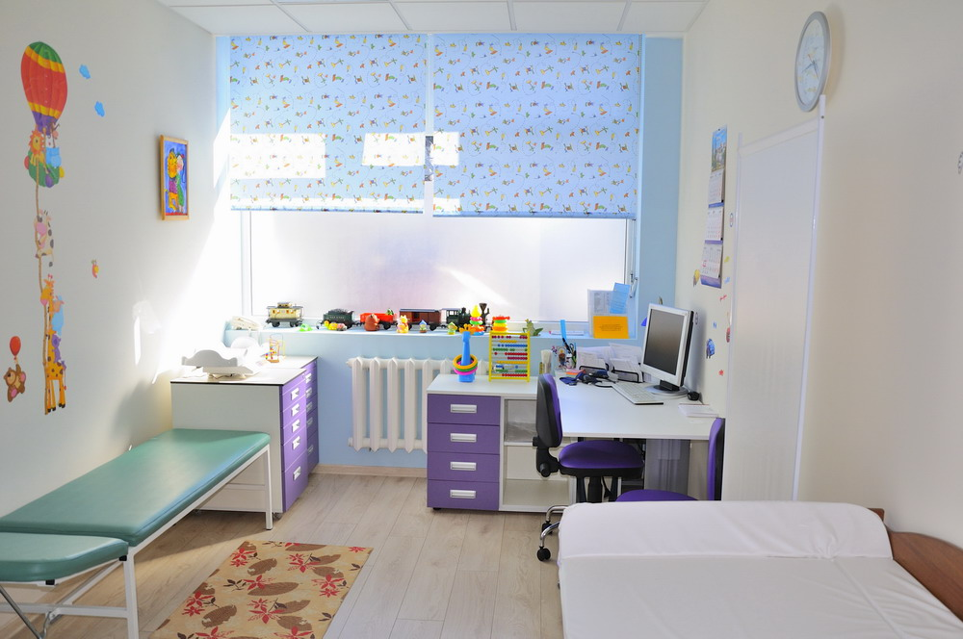
В кабинете ведется рабочая медицинская документация — журнал кабинета здорового ребенка, в котором фиксируют:
количество детей раннего возраста, принятых в кабинете,
кратность посещения кабинета детьми первого года жизни,
сеансы массажа, гимнастики и т. д.

Slide 18
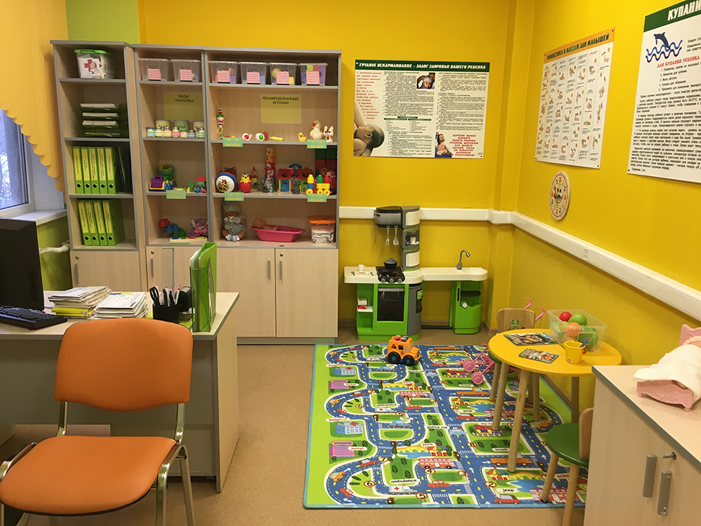
Оснащение кабинета здорового ребенка
Оснащение кабинета здорового ребенка, укомплектованность инвентарем, оформление и методическое обеспечение осуществляется согласно "Перечню оборудования кабинета здорового ребенка" и "Перечню игрушек, рекомендуемых для детей раннего возраста".

Slide 19
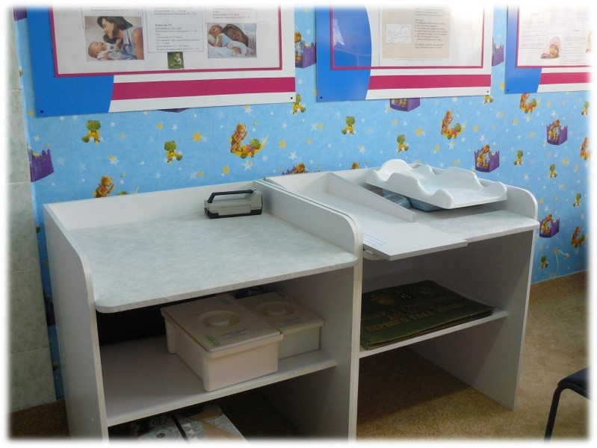
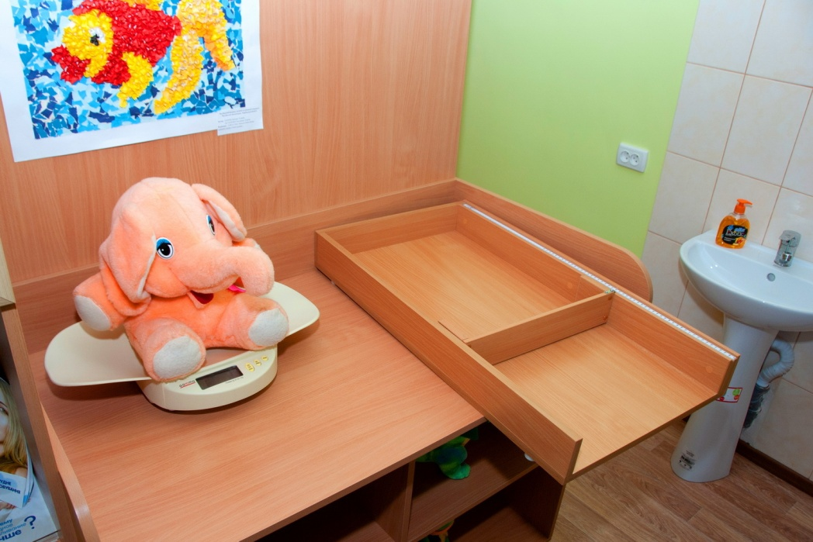
Перечень оборудования кабинета здорового ребенка, холла детской поликлиники (консультации)
В кабинете здорового ребенка должно быть предусмотрено следующее оформление и наличие методических материалов по воспитанию детей раннего возраста:
1. Стол пеленальный. 2. Весы медицинские, ростомер. 3. Детский стол и стул для оформления игрового уголка.
4. Аптечка предметов ухода за ребенком и грудью матери. 5. Кукла с набором одежды для новорожденного. 6. Стенд по режимам дня детей первых трех лет жизни.

Slide 20
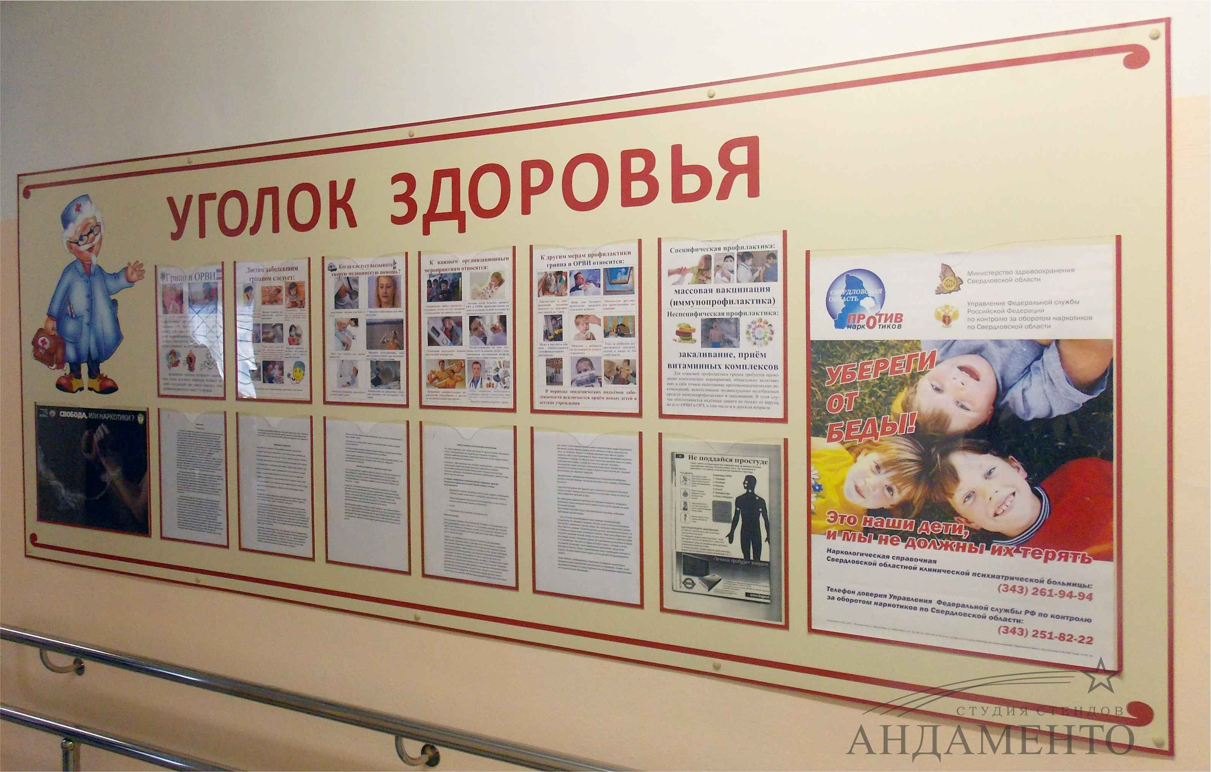
7. Стенды "Современные принципы вскармливания здорового ребенка первого года жизни. Охрана, поддержка, поощрение грудного вскармливания", "Десять принципов ВОЗ/ЮНИСЕФ по грудному вскармливанию". 8. Стенд по массажу и гимнастике. 9. Стенд по закаливанию. 10. Стенд "Показатели нервно-психического развития ребенка 2-3 годов жизни".

Slide 21
В оформлении холла детской поликлиники (детской консультации, детского поликлинического отделения больницы) должны быть стенды "Подготовка ребенка к поступлению в дошкольное образовательное учреждение", "О значении профилактических прививок", "Сроки диспансеризации детей дошкольного возраста", а также шесть стендов по вопросам правильного воспитания ребенка в соответствии с возрастом: от 1 до 3 месяцев; от 3 до 6 месяцев; от 6 до 9 месяцев; от 9 до 12 месяцев; от 1 года до 2 лет; от 2 до 3 лет.
На каждом из этих стендов следует отразить вопросы режима дня, питания, физического воспитания, организации бодрствования, подбора игрушек, а также показатели нервно-психического развития.

